Slide 1
ATPS Sistemas Distribuídos
Implementação do Jogo da Velha Distribuído
AFONSO RODRIGUES RA 3226019666
BRUNO TIAGO DUARTE PIMENTA RA 3218523299
DIEGO RICHELLY RA 3226040723
GLEIZIANE FERNANDA RA 2504108831
MACILENE MARIA DA SILVA RA 3245550171

Slide 2
ATPS Sistemas Distribuídos
Implementação do Jogo da Velha Distribuído
Sumario
Diagramas de Pacotes
Diagramas de Classe
Implementação
Demonstração

Slide 3

ATPS Sistemas Distribuídos
Implementação do Jogo da Velha Distribuído
Diagramas de Pacotes

Slide 4
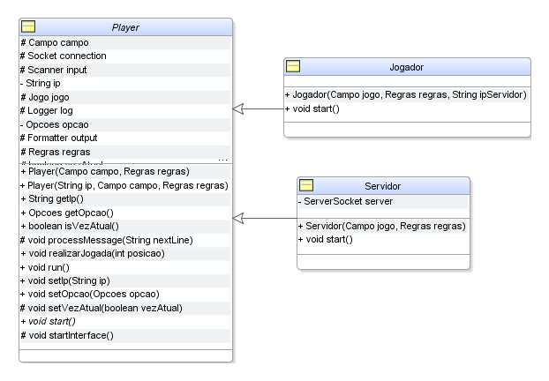
ATPS Sistemas Distribuídos
Implementação do Jogo da Velha Distribuído
Diagramas de Classe – Jogadores

Slide 5
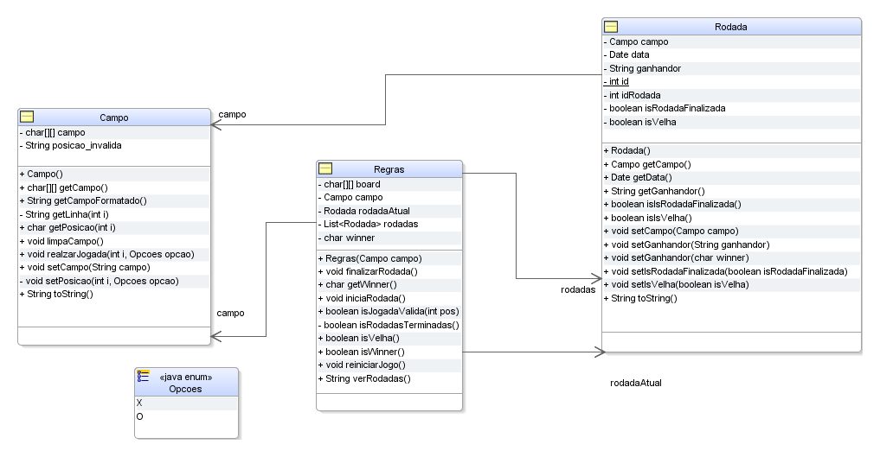
ATPS Sistemas Distribuídos
Implementação do Jogo da Velha Distribuído
Diagramas de Classe - Estrutura

Slide 6
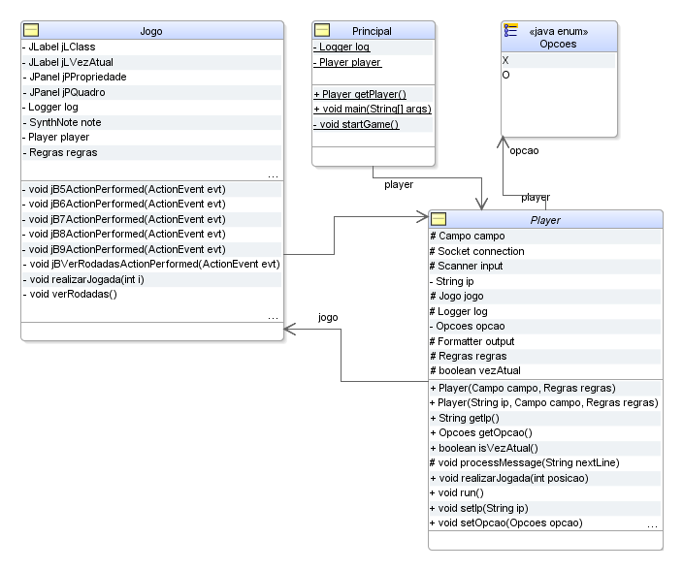
ATPS Sistemas Distribuídos
Implementação do Jogo da Velha Distribuído
Diagramas de Classe - Jogo

Slide 7
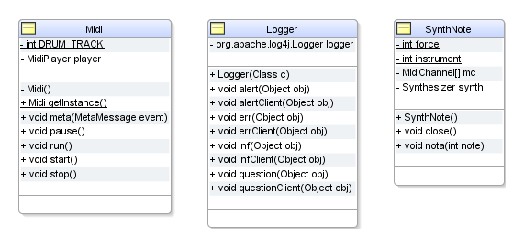
ATPS Sistemas Distribuídos
Implementação do Jogo da Velha Distribuído
Diagramas de Classe - Útil

Slide 8
ATPS Sistemas Distribuídos
Implementação do Jogo da Velha Distribuído
Implementação

Slide 9
ATPS Sistemas Distribuídos
Implementação do Jogo da Velha Distribuído
Demonstração

Slide 10

ATPS Sistemas Distribuídos
Implementação do Jogo da Velha Distribuído

